Slide 1

Dynamic Programming
Nhóm 9
Trần Hữu Khoa - 20520222
Mai Trung Kiên - 20520066

Slide 2
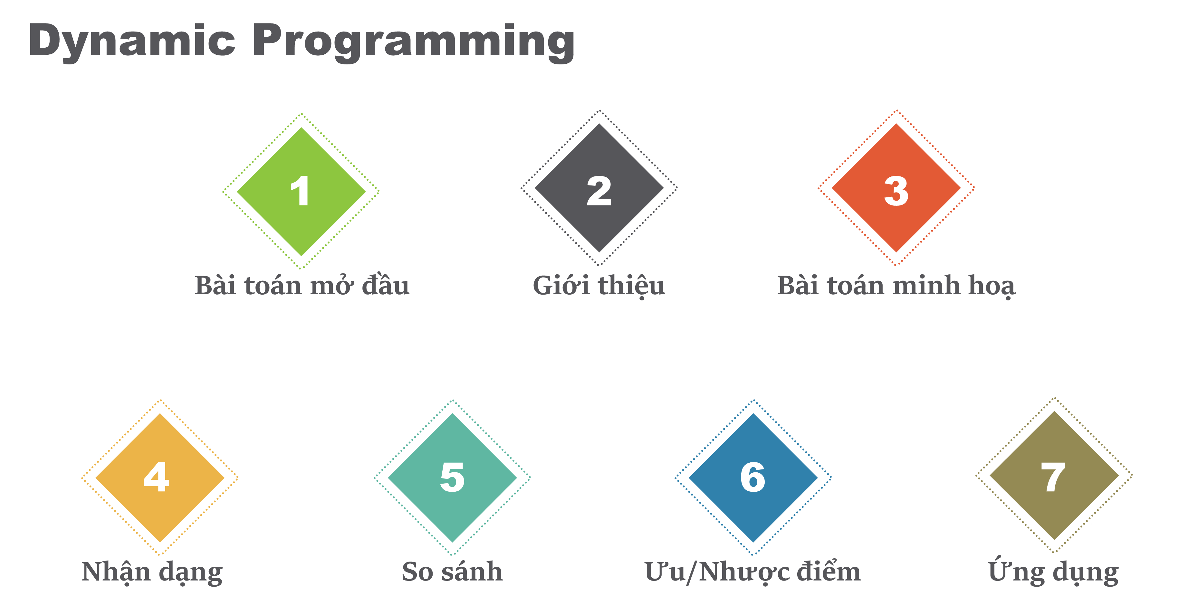

Slide 3
Bài toán mở đầu

Slide 4
Bài toán mở đầu
Cho ma trận vuông m * n, với các phần tử trong các ô nhận giá trị nguyên không quá 100000 giá trị tuyệt đối. Tìm đường đi từ ô (1,1) đến ô (m, n) sao cho tổng nhận được trên đường đi là lớn nhất.
Quy tắc đi : ô (i, j) chỉ được đi đến ô (i+1, j) hoặc ô (i, j+1)
Input : m, n, ma trận m*n.
Output : tổng lớn nhất có thể.

Slide 5
Bài toán mở đầu
9 | 0 | 8 | 1 | 7
-2 | -1 | -2 | -1 | 2
6 | 7 | 8 | 7 | 6
2 | 7 | 2 | 2 | 2
1 | 1 | 5 | 1 | 1
3 | 3 | 3 | 6 | 3
4 | 3 | 2 | 1 | 7

Slide 6
Hướng giải quyết ?
9 | 0 | 8 | 1 | 7
-2 | -1 | -2 | -1 | 2
6 | 7 | 8 | 7 | 6
2 | 7 | 2 | 2 | 2
1 | 1 | 5 | 1 | 1
3 | 3 | 3 | 6 | 3
4 | 3 | 2 | 1 | 7

Slide 7
Hướng giải quyết đã học
Duyệt trâu :
Quay lui, nhánh cận :
Nhận xét : Luôn cho kết quả đúng, nhưng chậm.

Slide 8
9 | 0 | 8 | 1 | 7
-2 | -1 | -2 | -1 | 2
6 | 7 | 8 | 7 | 6
2 | 7 | 2 | 2 | 2
1 | 1 | 5 | 1 | 1
3 | 3 | 3 | 6 | 3
4 | 3 | 2 | 1 | 7

Slide 9
Hướng giải quyết đã học
Tham lam : ?
Thậm chí là Random :
Nhận xét : Cho thời gian chạy tốt hơn. Kết quả có thể không là tốt nhất.

Slide 10

Một cách tốt hơn ?

Slide 11
Dynamic Programming

Slide 12
Giới thiệu
Quy hoạch động (Dynamic programming)
là một kỹ thuật nhằm đơn giản hóa việc tính toán các công thức truy hồi bằng cách lưu trữ toàn bộ hay một phần kết quả tính toán tại mỗi bước với mục đích sử dụng lại.
_Giải thuật và lập trình - thầy Lê Minh Hoàng
Được phát minh vào 1950 bởi nhà Toán học người Mỹ Richard Ernest Bellman khi ông tìm kiếm phương pháp mới cho các bài toán tối ưu hoá

Slide 13
Một số khái niệm
Bài toán giải theo phương pháp quy hoạch động gọi là bài toán quy hoạch động
Công thức phối hợp nghiệm của các bài toán con để có nghiệm của bài toán lớn gọi là công thức truy hồi của quy hoạch động
Tập các bài toán nhỏ nhất có ngay lời giải để từ đó giải quyết các bài toán lớn hơn gọi là cơ sở quy hoạch động
Không gian lưu trữ lời giải các bài toán con để tìm cách phối hợp chúng gọi là bảng phương án của quy hoạch động

Slide 14
Các bước thực hiện
Giải tất cả các bài toán cơ sở (thông thường rất dễ), lưu các lời giải vào bảng phương án.
Dùng công thức truy hồi phối hợp những lời giải của những bài toán nhỏ đã lưu trong bảng phương án để tìm lời giải của những bài toán lớn hơn và lưu chúng vào bảng phương án. - Cho tới khi bài toán ban đầu tìm được lời giải.
Dựa vào bảng phương án, truy vết tìm ra nghiệm tối ưu.

Slide 15
Bài toán mở đầu
Sử dụng cho bài toán mở đầu ?
Gọi f(i, j) là hàm trả về giá trị tối đa có thể nhận khi đi từ ô (0, 0) đến ô (i, j).
-> kết quả cần tìm là f(m-1, n-1)
Nhận xét : xét tổng quát, để đến (i, j) chỉ có thể trực tiếp đi qua (i-1,j) hoặc (i, j-1)
=> có thể tính f(i, j) từ việc tính f(i-1,j) và f(i,j-1)

Slide 16
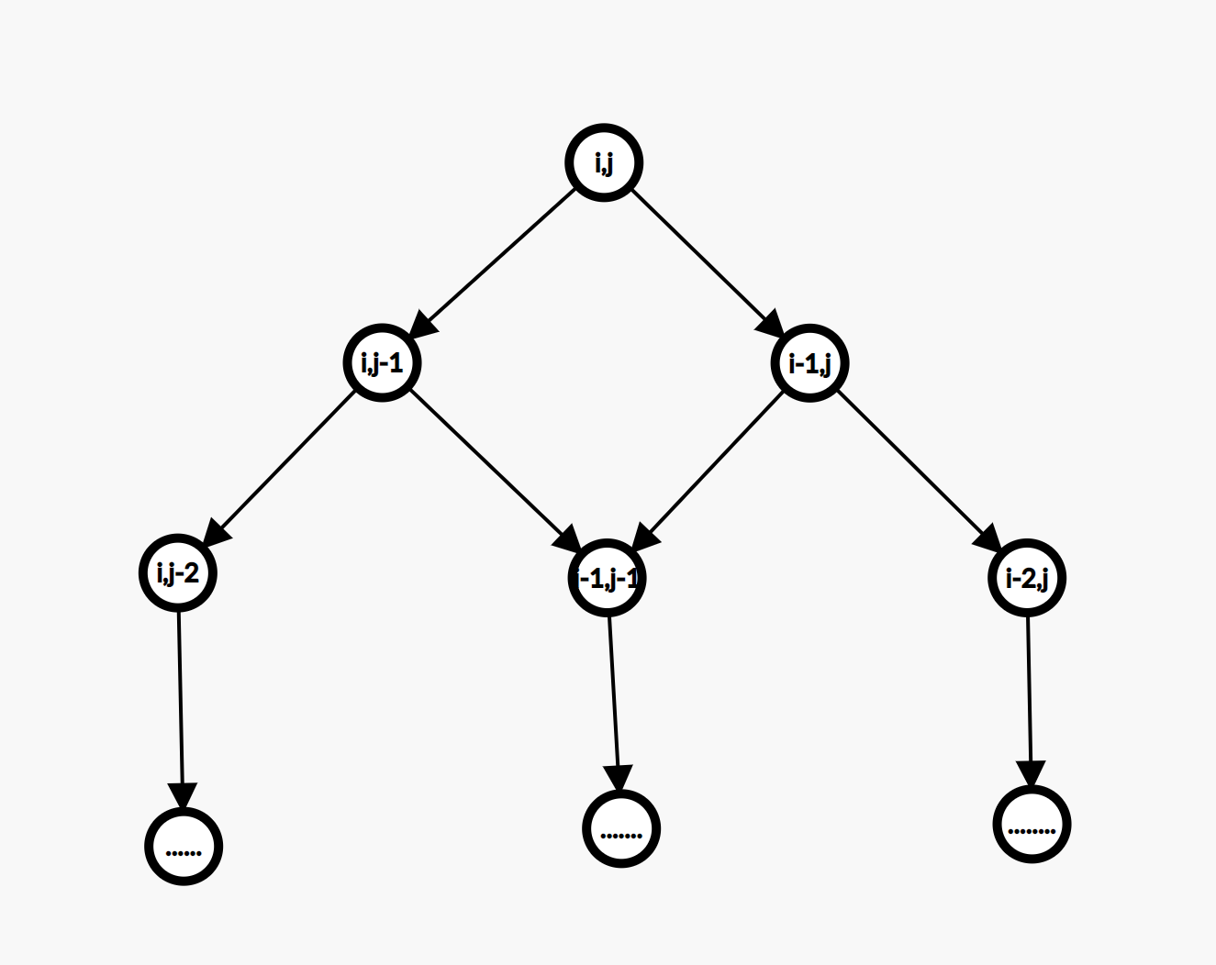
Bài toán mở đầu
Ta xây dựng hàm f như sau :
f(i,j) = -∞ ∀ i, j ∈ Z
f(i,j) = max(f(i-1,j), f(i,j-1)) + matrix[i, j]
f(0,0) = matrix[0,0]
Lưu kết quả vào mảng dp[i][j] mỗi lần tính toán xong.

Slide 17
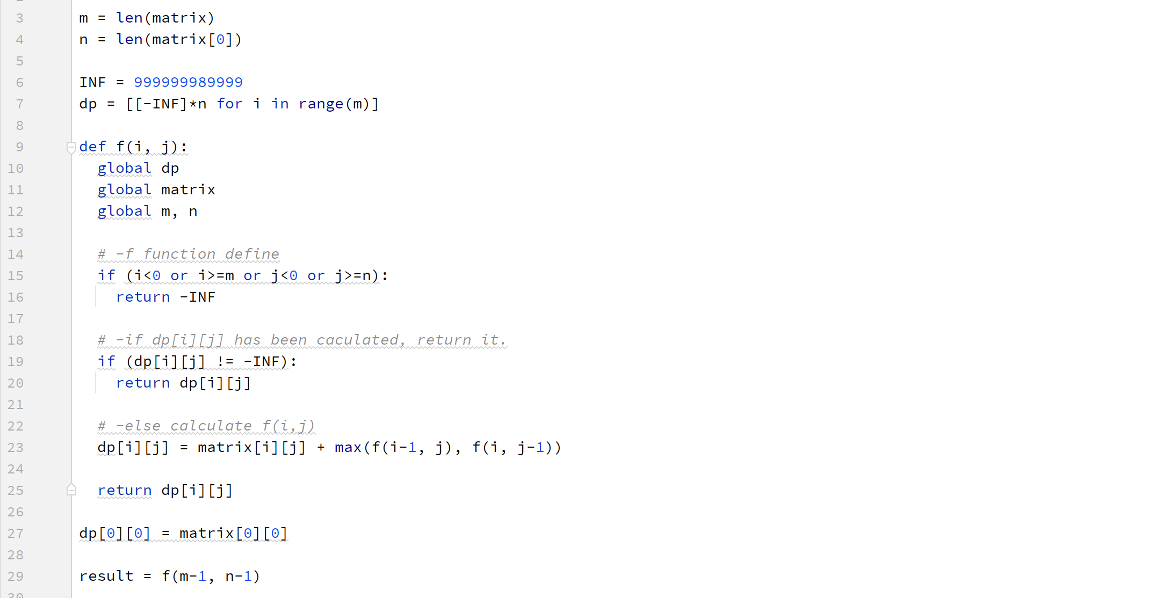

Slide 18

Problem Solved

Slide 19
Bài tập Palindrome

Slide 20
Palindrome​
ĐỀ BÀI
Cho một chuỗi kí tự độ dài không quá 1000, chỉ chứa các kí tự latin thường {a, b, c, …, z} hãy đến xem có bao nhiêu xâu con là palindrome.
Xâu gọi là palindrome khi và chỉ khi đảo ngược của nó bằng chính nó.
(vd : "aba" là palindrome, "abc" không là palindrome)
Xâu con ở đây gồm các kí tự không cần liên tiếp được tạo thành bằng cách xoá một hoặc nhiều kí tự từ xâu gốc.
(vd : "abc" là xâu con của "acbedc" )
INPUT
Một dòng duy nhất chứa chuỗi kí tự gốc.
OUTPUT
Số lượng xâu con là palindrome.

Slide 21
Palindrome​
Ví dụ:
INPUT : IOICAMP
OUTPUT : 9
Xâu "IOICAMP" có 9 xâu con là palidrome : "I", "O", "I", "C","A","M","P","II", "IOI"
Nhận xét :
+ Xét(s) xâu con trong khoảng [i, j]. Nếu s[i] == s[j] thì tạo được thêm xâu palindrome từ các xâu con trong khoảng [i+1, j-1]
+ Nếu s[i] != s[j], không có xâu palindrome nào được tạo thêm

Slide 22

Palindrome
Xây dựng công thức truy hồi :​
Gọi dp[i][j] là số palindrome là xâu con của đoạn [i, j].
=> Kết quả bài toán là dp[0][len(s)-1]
Cơ sở quy hoạch động : dp[i][i] = 1
Công thức truy hồi:

Slide 23
Bài tập EXPR

Slide 24
EXPR
ĐỀ BÀI
Cho biểu thức A₁ ⋅ A₂ ⋅ A₃ ⋅…⋅ A_{n} trong đó A_{i} là các số thực không âm và "⋅" là một phép toán "+" hoặc "*" cho trước. Hãy đặt các dấu ngoặc để biểu thức thu được có kết quả lớn nhất.
INPUT
Xâu kí tự chỉ chứa các số [0, 9], "+", "-"
OUTPUT
Kết quả lớn nhất thu được theo yêu cầu đề bài.

Slide 25
EXPR
Ví dụ:
INPUT : 1+3*2+1+2*5
OUTPUT : 100
Giải thích : (1+3)*(2+1+2)*5
Nhận xét :
+ Có thể chia nhóm A_{i} ⋅ A_{i+1} ⋅…⋅ A_{j} thành 2 nhóm (A_{i} ⋅ A_{i+1} ⋅…⋅ A_{k} ) ⋅ (A_{k+1} ⋅ A_{k+2} ⋅…⋅ A_{j} )
+ Vì "+" và "*" đồng biến, A_{i} không âm => (Ai ⋅ Ai+1 ⋅…⋅ A) đạt max khi (Ai ⋅ Ai+1 ⋅…⋅ Ak ) và (Ak+1 ⋅ Ak+2 ⋅…⋅ Aj ) đạt max

Slide 26
Expr
Xây dựng công thức truy hồi :
Gọi dp[i][j] là giá trị lớn nhất có thể của biểu thức A_{i} ⋅ A_{i+1} ⋅…⋅ A_{j}
=> Kết quả bài toán là dp[1][n]
Cơ sở quy hoach động : dp[i][i] = A[i]
Công thức truy hồi : dp[i][j] = max(dp[i][k] ⋅ dp[k+1][j]) với k = i, i+1, …, j-1

Slide 27

So, what 's điều kiện ?
Mọi problems đều có thể sử dụng ?

Slide 28
Nhận dạng bài toán Quy hoạch động
Bài toán con gối nhau (overlapping subproblem)
Cấu trúc con tối ưu (optimal substructure)

Slide 29
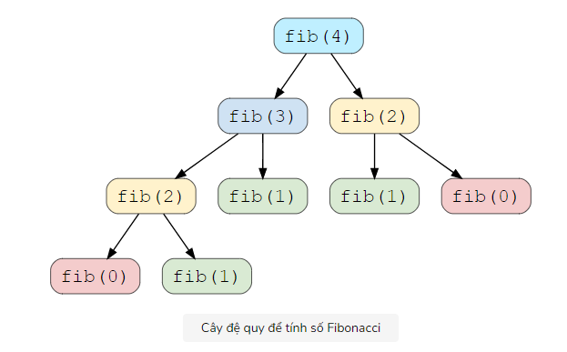
Bài toán con gối nhau (overlapping subproblem)
Bài toán được chia thành các bài toán con
Các bài toán con được tính đi tính lại nhiều lần
Notes:
Bất kỳ bài toán nào cũng có các bài toán con chồng chéo nhau nếu việc tìm lời giải của nó liên quan đến việc giải cùng một bài toán con nhiều lần

Slide 30

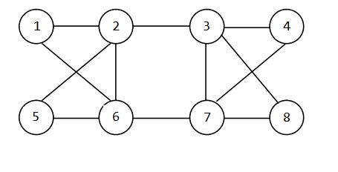

Cấu trúc con tối ưu (optimal substructure)
Đường đi ngắn nhất
Nghiệm tối ưu của bài toán lớn là sự phối hợp các nghiệm tối ưu của các bài toán con
Không phải bài toán nào cũng có tính chất này
Đường đi dài nhất

Slide 31
So sánh Chia để trị & DP
Chia để trị
Chia bài toán thành các bài toán con độc lập
Không lưu lại kết quả của các bài toán con( Dẫn đến việc một vài bài toán con có thể được tính toán nhiều lần)
Dynamic Programming
Chia bài toán thành các bài toán con gối nhau
Lưu lại kết quả của bài toán con(Nhờ đó mỗi bài toán con chỉ phải tính một lần)
Notes:
Phần gối nhau và độc lập có thể lấy ví dụ :
Binary Search là chia để trị vì các bài toán con chỉ cần giải 1 lần

Slide 32
Ưu/Nhược điểm
Ưu điểm
Nhược điểm

Slide 33
Ưu/Nhược điểm
Ưu điểm
Tối ưu được thời gian thực hiện(do tránh được trùng lặptrong tính toán)
Nhược điểm
Tốn bộ nhớ
Mỗi bài toán có một hình thức quy hoạch động khác nhau

Slide 34
Ứng dụng
Bài toán người đi du lịch(TSP)
01
Bài toán tìm đường đi ngắn nhất(Bellman-Ford)
02
Bài toán ba lô
03
Học tăng cường (Reinforcement Learning)
04
Xử lí ngôn ngữ tự nhiên (NLP)
05

Slide 35
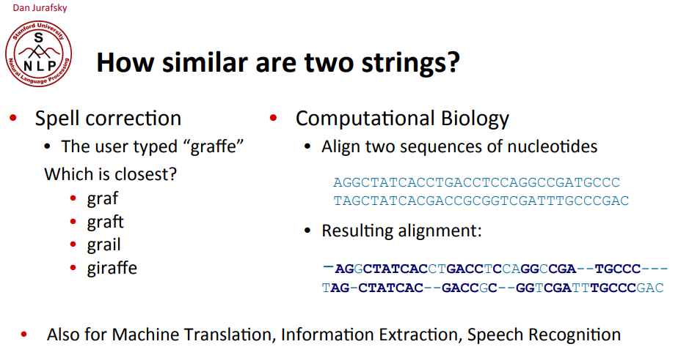
Minimum Edit Distance

Slide 36
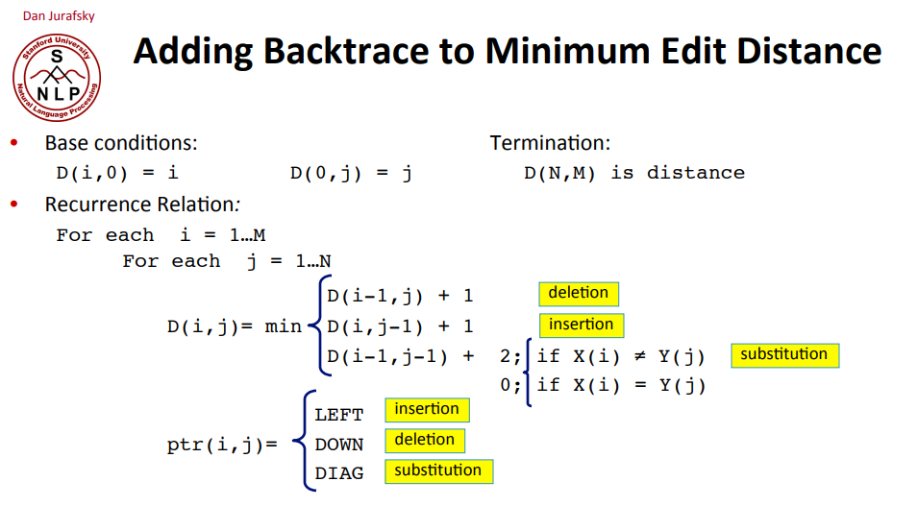

Slide 37
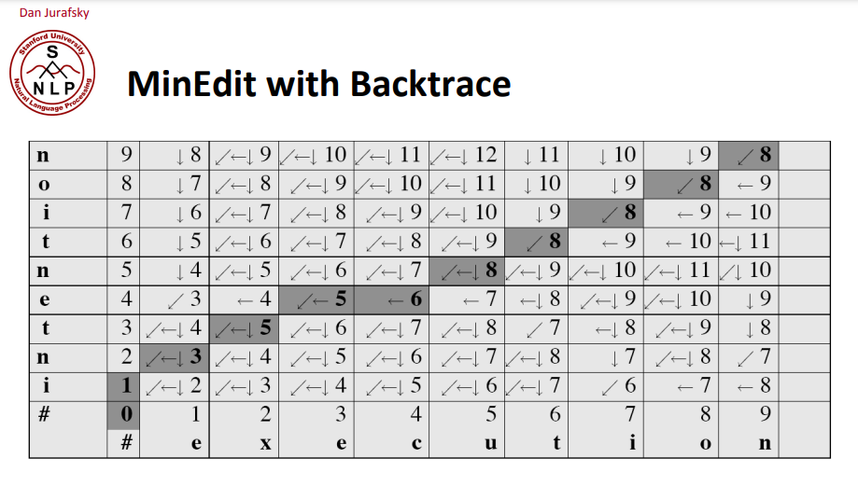

Slide 38

Thank You

